Slide 1
Welkom in deze zangdienst
Zingen verbindt
De volgende zangdienst zal DV zijn op zondag 9 februari 2025

Slide 3
NLB 713: 1 en 5 ‘Wij moeten Gode zingen.’

Slide 6
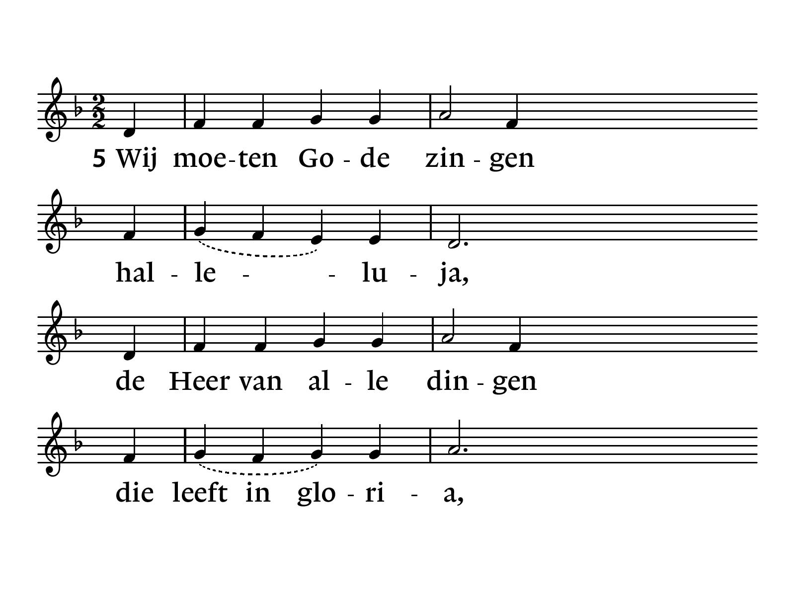

Slide 8
Welkom en gebed

Slide 9
NLB 139 b ‘ Heer, U doorgrondt en kent mij ‘

Slide 10
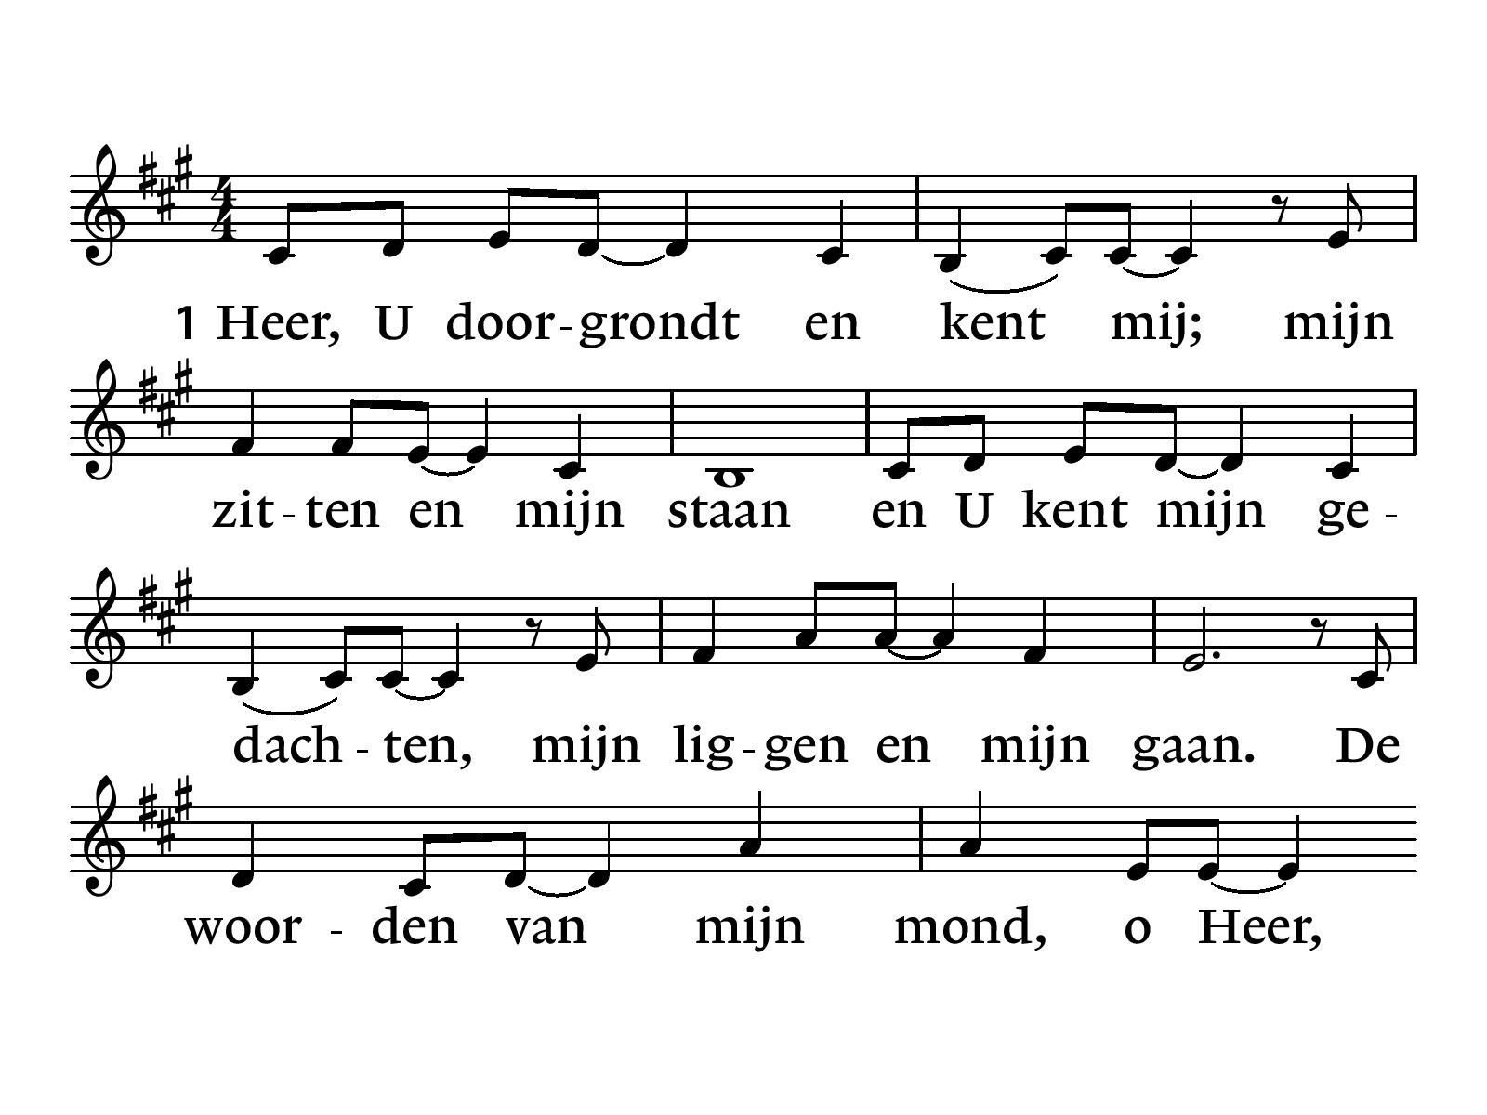

Slide 12
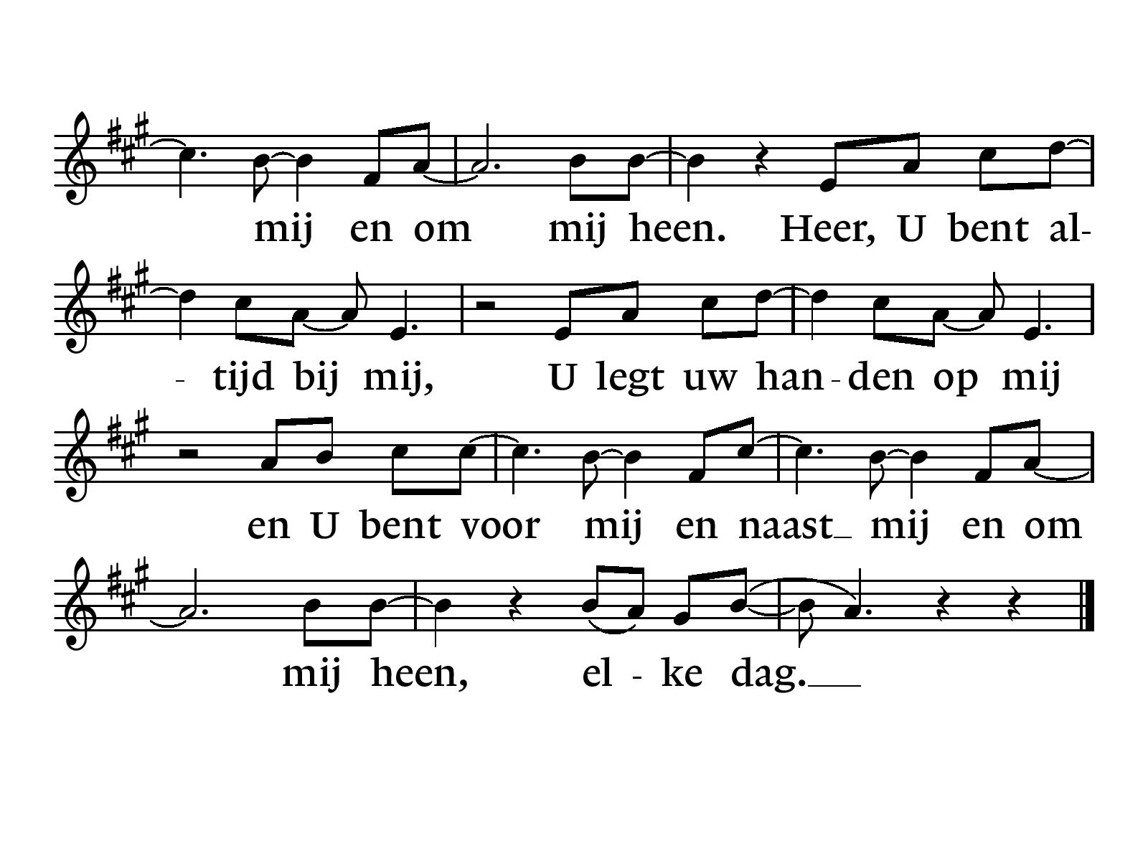

Slide 16
Psalm 62 : 1 en 5 (o.b.) ‘ Mijn ziel is immers stil tot God ‘

Slide 17
1.
Mijn ziel is immers stil tot God; van Hem wacht ik een heilrijk lot; Hij immers zal mijn rotssteen wezen, Mijn heil, mijn hulp in mijn gebrek, Mijn toevlucht en mijn hoog vertrek: ik zal geen grote wank'ling vrezen.

Slide 18
5.
In God is al mijn heil, mijn eer, Mijn sterke rots, mijn tegenweer; God is mijn toevlucht in het lijden. Vertrouw op Hem, o volk, in smart, stort voor Hem uit uw ganse hart: God is een toevlucht t' allen tijde.

Slide 19
ELB 356 ‘ Van U wil ik zingen ‘

Slide 23
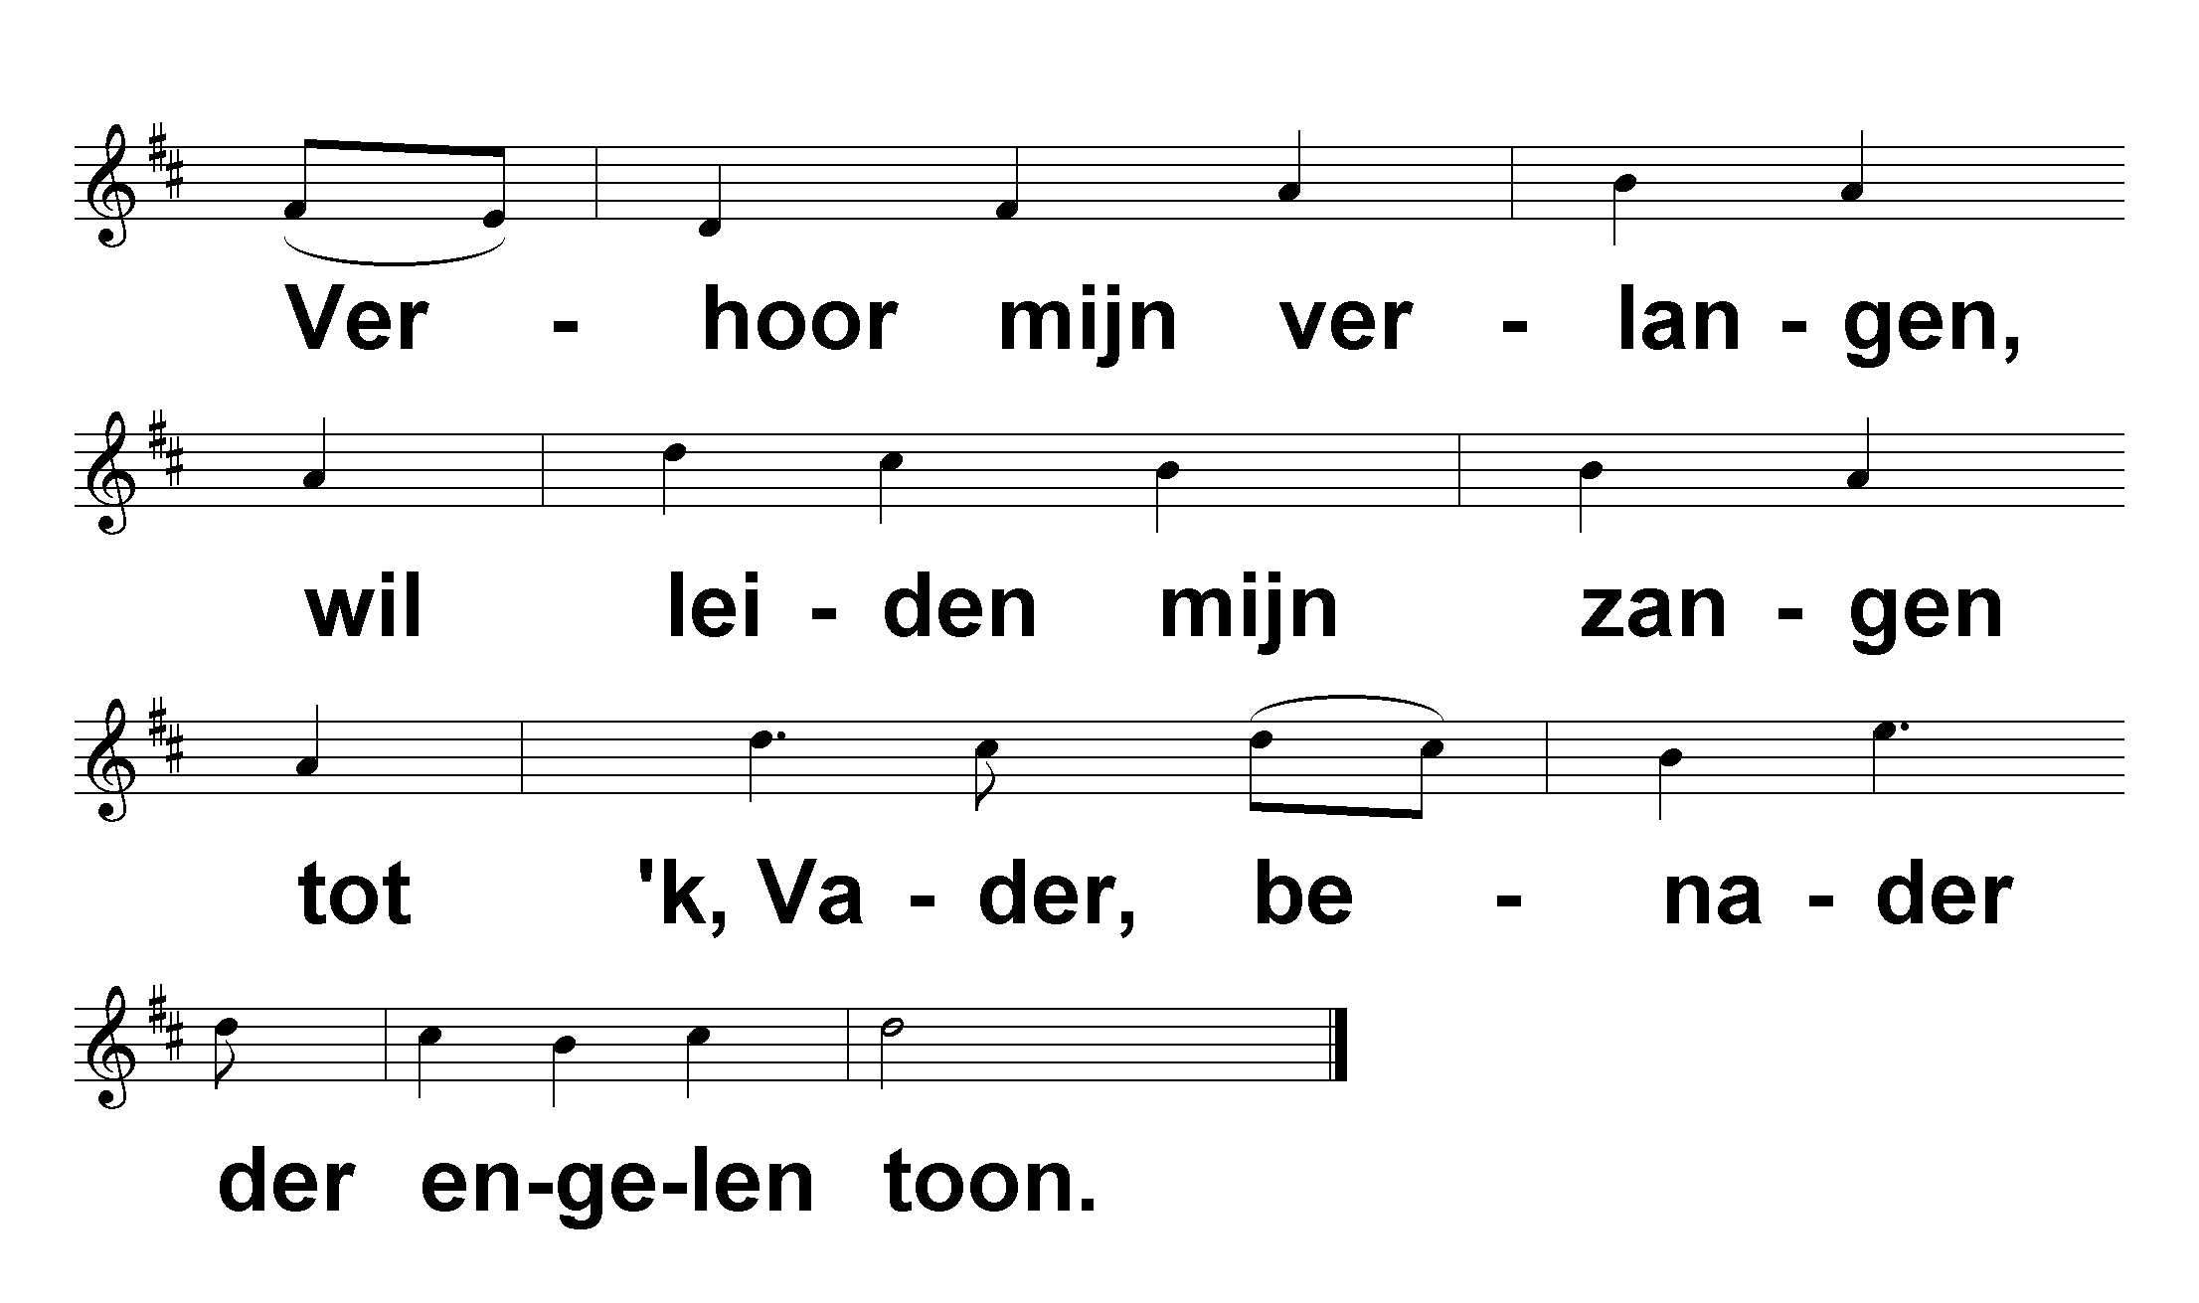

Slide 25
© Frisia/Universal Songs (met toestemming van CCLicentie)

Slide 26
JdH 205: 1, 2 en 3 ‘ Rijst op, rijst op voor Jezus! ‘

Slide 27
1.
Rijst op, rijst op voor Jezus! Gij helden van het kruis, verhoogt Zijn krijgsbanieren, te midden van ’t gedruisch. Door strijd tot d’ overwinning leidt Jezus keer op keer; tot ied’re vijand valle, voor Zijne voeten neêr.

Slide 28
2.
Rijst op, rijst op voor Jezus! Nu ’t krijgsgeschal gehoord, begeeft u in het strijdperk, ziet, Jezus leidt u voort; gij strijders, zijt dan moedig, weerstaat de boze macht, Hij kan niet overwinnen, want Jezus geeft u kracht.

Slide 29
3.
Rijst op, rijst op voor Jezus! Steun op Zijn kracht alleen, uw eigen arm is macht’loos, Hoe groot uw kracht ook scheen. „Doet aan Gods wapenrusting” en waakt en bidt en strijdt, roept plicht u in gevaren, gehoorzaamt t’ allen tijd.

Slide 30
Enkele woorden bij Psalm 139

Slide 31
Psalm 139: 1 en 14 (o.b.) ‘ Niets is, o Oppermajesteit ‘

Slide 32
1.
Niets is, o Oppermajesteit, bedekt voor Uw alwetendheid. Gij kent mij; Gij doorgrondt mijn daân; Gij weet mijn zitten en mijn staan; wat ik beraad', of wil betrachten, Gij kent van verre mijn gedachten.

Slide 33
14.
Doorgrond m', en ken mijn hart, o HEER; is 't geen ik denk niet tot Uw eer? Beproef m', en zie, of mijn gemoed iets kwaads, iets onbehoorlijks voed’; en doe mij toch met vaste schreden den weg ter zaligheid betreden.

Slide 34
Opw. 218 ‘ Daar zijn geen grenzen aan Jezus macht ‘

Slide 35
1.
Is hier een hart, door vrees benard, vermoeid door 's levens strijd?
Twijfel drukt u neer, gij struikelt telkens weer.
O, vat weer moed, want God is goed
en steeds tot hulp bereid:
Zo gij slechts kunt geloven, ziet gij zijn heerlijkheid.

Slide 36
Refrein:
Daar zijn geen grenzen aan Jezus' macht,
voor elk die wond'ren van Hem verwacht!
Ja, wie Hem aanraakt, ervaart zijn kracht.
Daar zijn geen grenzen aan Jezus' macht.

Slide 37
2.
Gaat gij gebukt, door zorg gedrukt?
Leg dan uw lasten neer!
Tob niet langer voort, vertrouw op 's Heren woord.
Hij hoort uw bee en schenkt u vree in liefde eind'loos teer.
Zo gij slechts kunt geloven, niets is onmoog'lijk meer!

Slide 38
Refrein:
Daar zijn geen grenzen aan Jezus' macht,
voor elk die wond'ren van Hem verwacht!
Ja, wie Hem aanraakt, ervaart zijn kracht.
Daar zijn geen grenzen aan Jezus' macht.

Slide 39
Opw. 248: 1 en 3 ‘ God is getrouw Zijn plannen falen niet’

Slide 42
© Onbekend

Slide 43
JdH 210 ‘ Kom tot uw Heiland ‘

Slide 44
1.
Kom tot uw Heiland, toef langer niet, kom nu tot Hem, Die redding u biedt, die ook voor u den hemel verliet, hoor naar Zijn roepstem: „Kom!” refrein: Heerlijk, heerlijk klinkt de vreugdetoon van de zaal’gen, juichend bij Gods Zoon; als zij vergaad’ren rondom de troon, daar waar de eng’len staan.

Slide 45
2.
Laat kind’ren komen, zoo klonk Zijn stem; spring op van vreugd, verblijd u in Hem; O, luister naar die lief’lijke stem: toef langer niet, maar „Kom!”
refrein: Heerlijk, heerlijk klinkt de vreugdetoon van de zaal’gen, juichend bij Gods Zoon; als zij vergaad’ren rondom de troon, daar waar de eng’len staan.

Slide 46
3.
Wil toch bedenken: Hij is nabij: volg dan Zijn stem, ook u maakt Hij vrij. Luister, Hij spreekt tot U en tot mij: „Komt tot Mij, zondaars, komt!”
refrein: Heerlijk, heerlijk klinkt de vreugdetoon van de zaal’gen, juichend bij Gods Zoon; als zij vergaad’ren rondom de troon, daar waar de eng’len staan.

Slide 47
Orgelspel

Slide 48
Psalm 56: 5 en 6 (o.b.) ‘ Ik roem in God, ik prijs t’onfeilbaar woord ‘

Slide 49
5.Ik roem in God; ik prijs 't onfeilbaar woord; ik heb het zelf uit Zijnen mond gehoord; ‘k vertrouw op God, door gene vrees gestoord; wat sterv'ling zou mij schenden? Ik heb beloofd, wanneer G' in mijn ellenden mij bijstand boodt, en 't onheil af zoudt wenden, tot U, o God, mijn lofzang op te zenden, door ijver aangespoord.

Slide 50
6.Gij hebt mijn ziel beveiligd voor den dood; Gij richt mijn voet, dat hij zich nimmer stoot'; Gij zijt voor mij een schild in allen nood; Gij hebt mijn smart verdreven; Uw dierb're gunst is m' altoos bijgebleven; ‘k zal, voor Gods oog, naar Zijn bevelen leven; zo word' door mij Zijn naam altoos verheven; zo word' Zijn lof vergroot

Slide 51
NLB 315: 1 en 3 ‘ Heb dank, o God van alle leven ‘

Slide 56
NLB 919: 1, 2, 3 en 4 ‘Gij die alle sterren houdt ‘

Slide 59
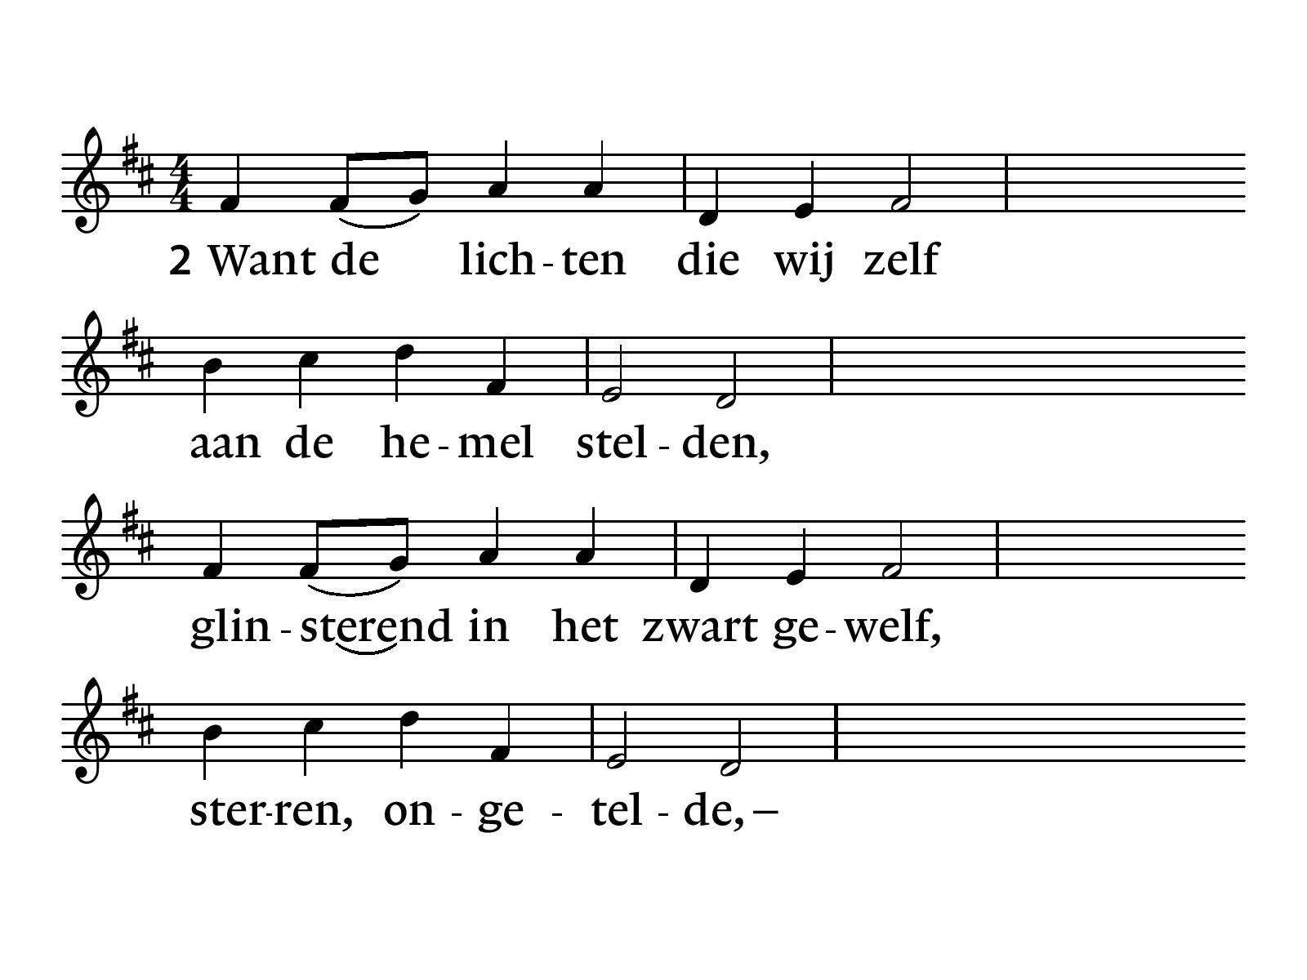

Slide 60
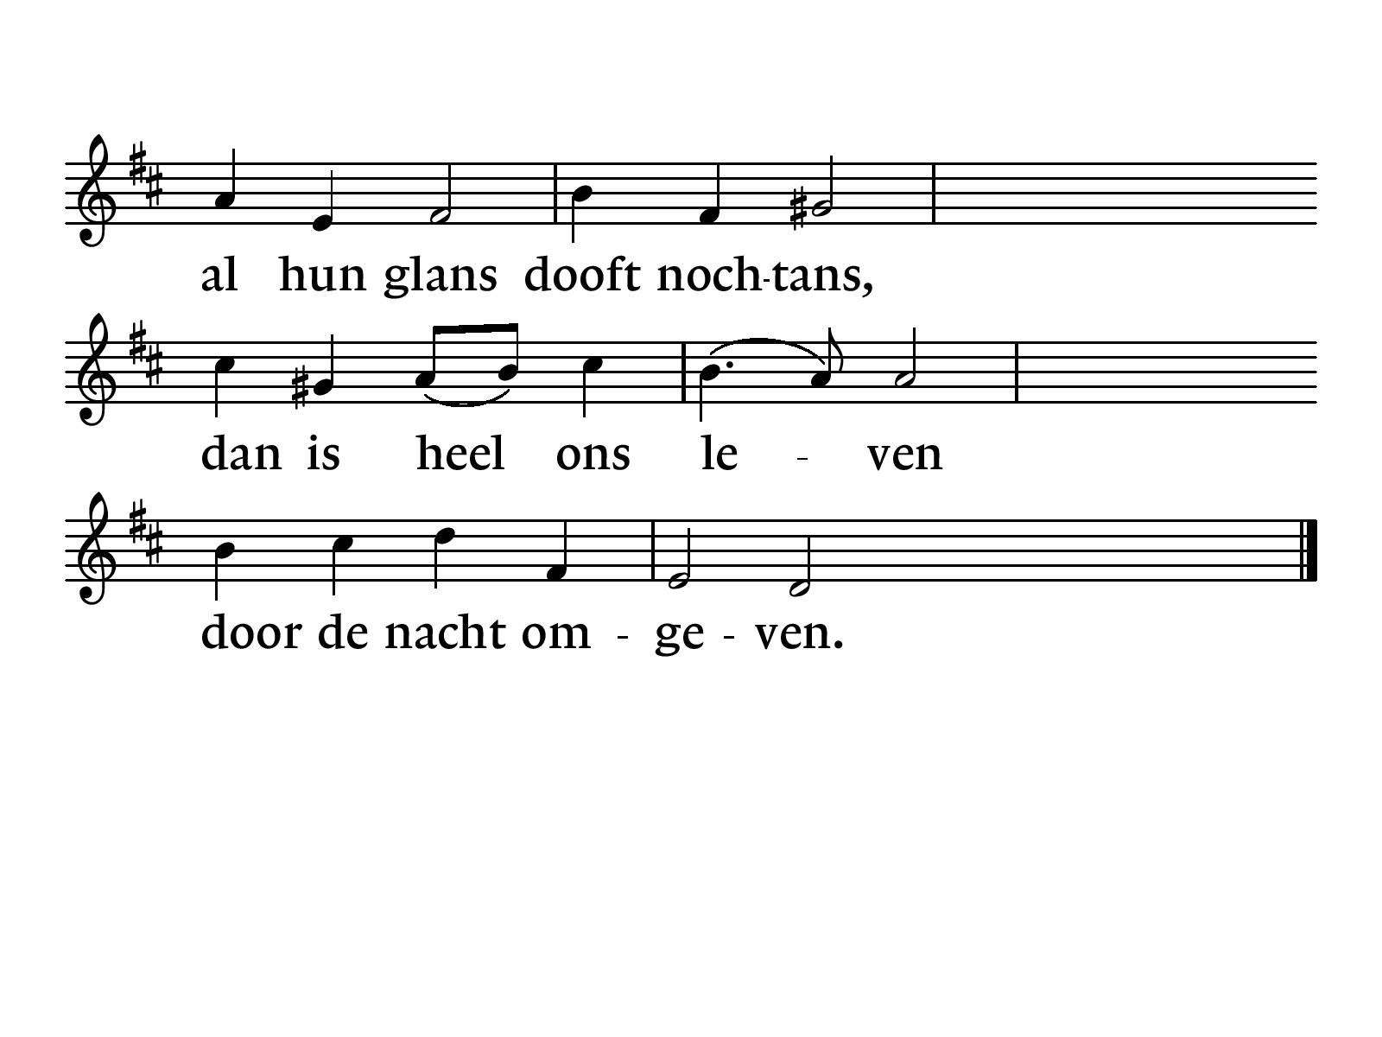

Slide 61
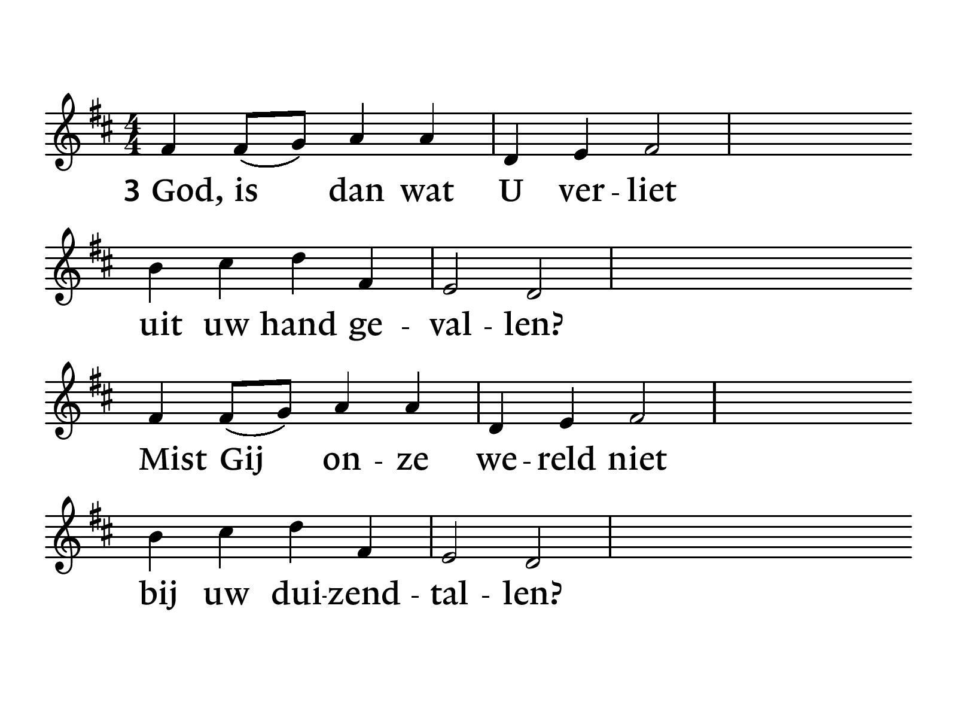

Slide 62
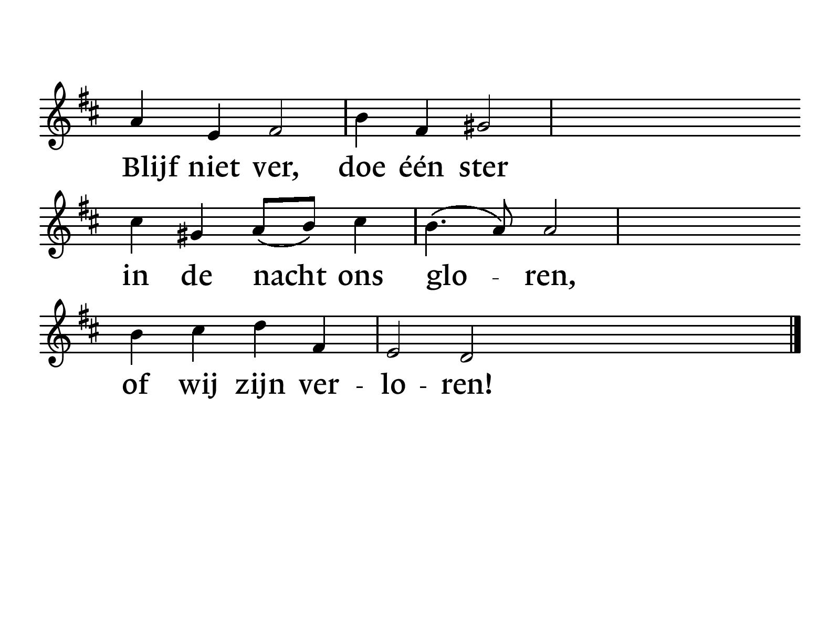

Slide 64
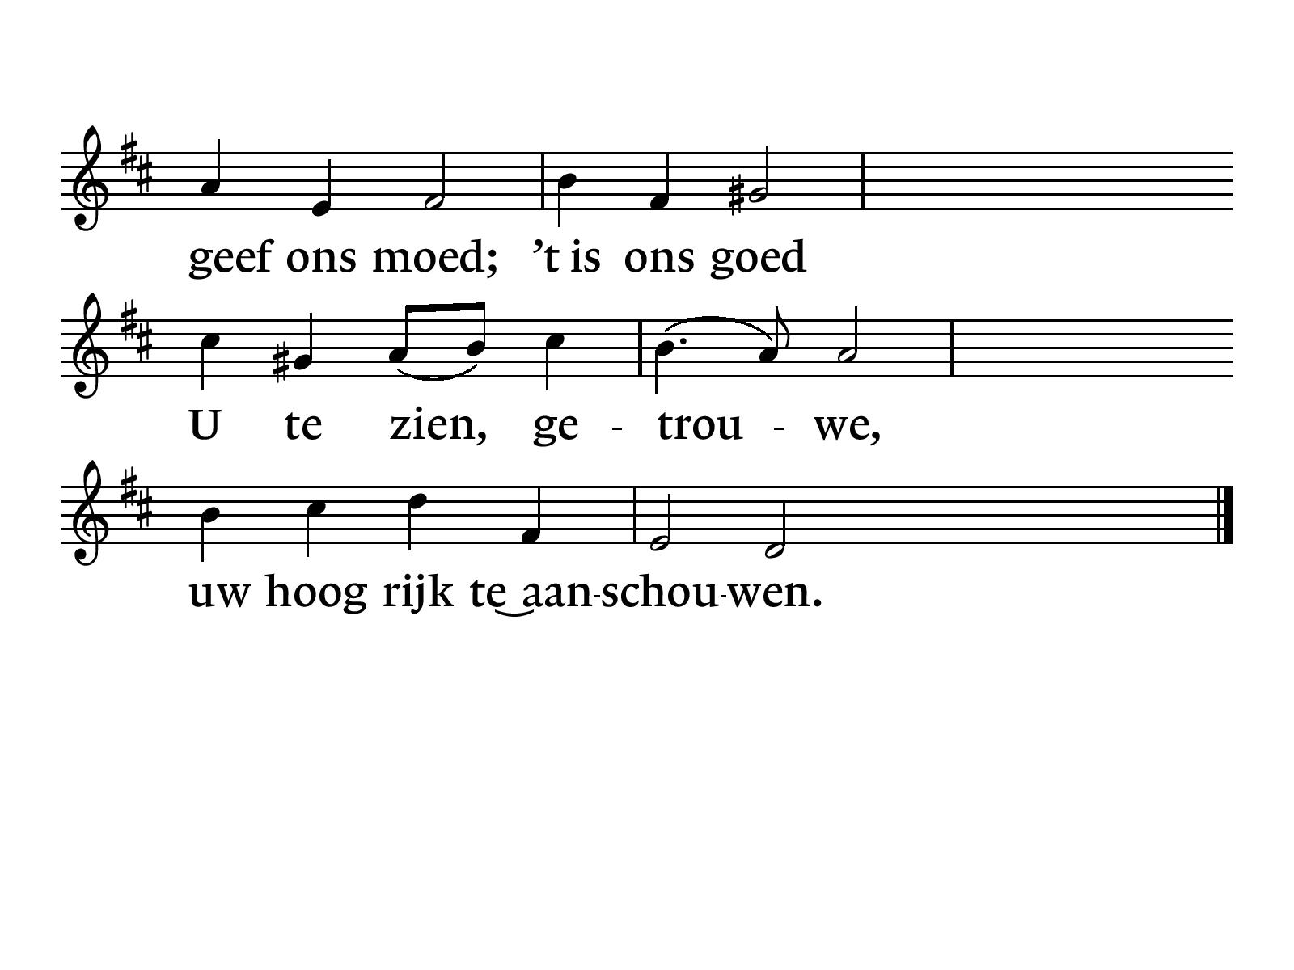

Slide 65
Gez. 445: 1 en 4 ‘ Ruwe stormen mogen woeden ‘

Slide 66
1.
Ruwe stormen mogen woeden, alles om mij heen zij nacht, God, mijn God zal mij behoeden, God houdt voor mijn heil de wacht. Moet ik lang zijn hulp verbeiden, zijne liefde blijft mij leiden: door een nacht, hoe zwart, hoe dicht, voert Hij mij in 't eeuwig licht.

Slide 67
4.
Maar wat lot,'t zij dood of leven, smaad of eerbetoon, mij wacht, Jezus zal mij nooit begeven: ben ik zwak, bij Hem is kracht. Gunst van mensen, raad van vrinden, bitt're haat van kwaadgezinden, hoogte, diepte, vreugd of rouw, niets ontrooft mij aan Gods trouw.

Slide 68
Gebed

Slide 69
ELB 140 ‘ Kroon Hem met gouden kroon ‘

Slide 74
(

Slide 75
© Joh. De Heer & zn. (met toestemming van CCLicentie)

Slide 76
Graag tot ziens op 9 februari !
Fijne avond

